Slide 1
Нравственные проблемы
в повести
Ч. Айтматова «Белый пароход»
Русский язык и литература. 9 класс

Slide 2
Сегодня на уроке
вы рассмотрите нравственные проблемы, поднятые Ч. Айтматовым в повести «Белый пароход»;
извлечёте и синтезируете информацию, сделаете выводы на основе полученных сведений, выражая собственное мнение;
используете простые и сложные предложения, соответствующие ситуации устного или письменного общения.

Slide 3
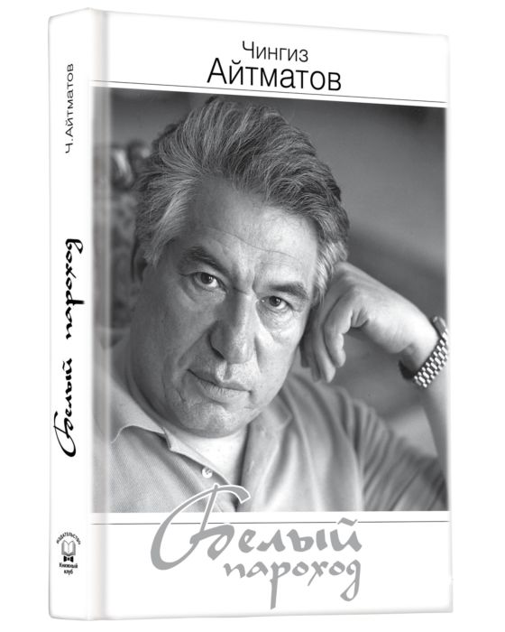
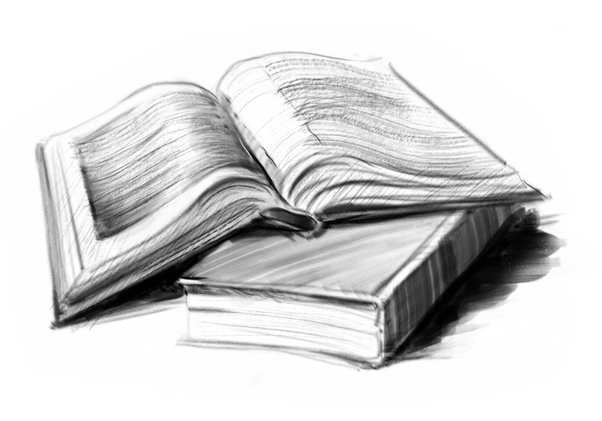
Эпиграф
Детская совесть в человеке - как зародыш в зерне,
без зародыша зерно не прорастает.
Чингиз Айтматов

Slide 4

Ответьте на вопросы
Что вы вкладываете в понятие «человек»?
Что нужно, чтобы быть человеком?

Slide 5
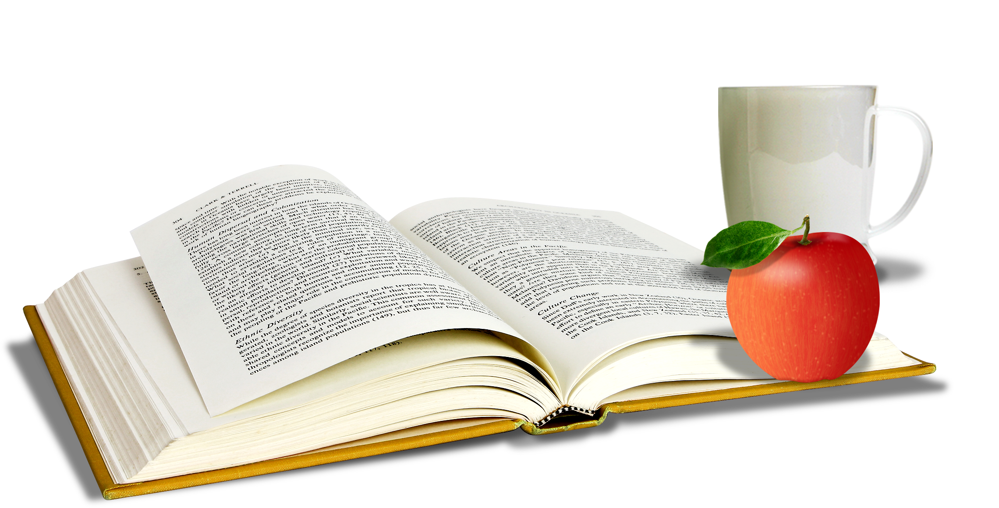
Примерные ответы
Чтобы быть человеком, на мой взгляд, надо быть воспитанным, культурным, образованным; беречь природу, не нарушать её правила. А самое главное – иметь доброе сердце и добрые помыслы.

Slide 6
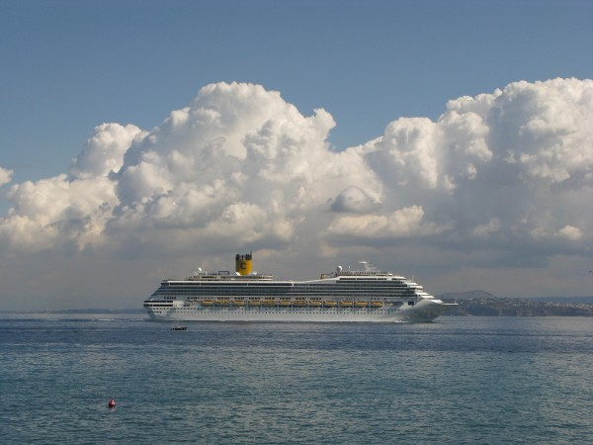

Ознакомьтесь со вступительной статьёй к уроку.
Поводом для написания повести «Белый пароход» стала поездка писателя на Иссык-Куль, где на лесном кордоне он встретил водителя грузовика, который и рассказал ему о двух зашедших сюда маралах. «Одного из них убили, а другой – ушёл.
И, видно, никогда не вернётся», – сказал он с лёгкой грустью. «Я хотел написать о том, что видел — как я еду, встречаю грузовики и разговариваю со стариком. Хотел описать, как был расстроен старик смертью марала. Именно в этой местности жило племя бугу, которое почитало марала как священное животное. Но когда я начал писать,
я почувствовал, что за этим эпизодом скрывается нечто более важное».

Slide 7

Выберите из статьи понравившуюся вам цитату
и заполните двухчастный дневник.
Цитата | Комментарий

Slide 8
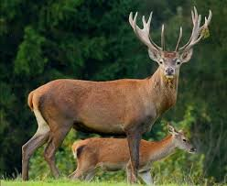
Примерный ответ
Цитата | Комментарий
«Одного из них убили, а другой – ушёл. И, видно, никогда не вернётся». | Поступок говорит о жестокости человека, о его небрежном отношении к природе. Животные не вернутся туда, где им причинили зло. И в этом ответ, реакция природы на варварство человека.

Slide 9
Главный герой — мальчик-сирота семи лет, который живёт на заповедном кордоне, на берегу озера Иссык-Куль. Егерю Орозкулу и его жене Бекей (родной тётке мальчика) он неинтересен. Единственный человек, которому небезразлична его судьба — дед Момун.
У мальчика немного радостей в жизни. Ему не
с кем поговорить, свои мысли он доверяет неодушевлённым предметам: камням в округе, биноклю, школьному портфелю. Мальчик решил, что его отец, пропавший много лет назад, служит матросом на красивом белом пароходе, показывающемся время от времени на волнах озера. Мальчик представляет, что превращается в рыбу и плывёт навстречу белому пароходу.

Slide 10
Тема добра и зла – центральная тема творчества Ч. Айтматова,
с именем которого вы хорошо знакомы. «Белый пароход» — трагическая повесть о детстве, разрушенном жестокостью взрослых. Ч. Айтматов поднимает в ней нравственные
проблемы.

Slide 11
Диалог с учителем
Составьте ассоциативный куст «Нравственность» из 7-8 слов (имена существительные, имена прилагательные).
Нравственность

Slide 12
Примерные ответы
честность
гуманность
порядочность
Нравственность
бескорыстие
доброе сердце
доброе имя
справедливость
воспитанность

Slide 13
«Нравственность – внутренние, духовные качества, которыми руководствуется человек, этические нормы; правила поведения, определяемые этими качествами. Основное понятие нравственности – добро, главное противоречие – зло»
(Толковый словарь С.И. Ожегова и Н.Ю. Шведовой)

Slide 14
Прослушайте отрывок из повести и охарактеризуйте образ Момуна, заполнив двухчастный дневник.
«Старика Момуна, которого многомудрые люди прозвали Расторопным Момуном, знали все в округе, и он знал всех. Прозвище такое Момун заслужил неизменной приветливостью ко всем, кого он хоть мало‑мальски знал, своей готовностью всегда что‑то сделать для любого, любому услужить. И однако усердие его никем не ценилось, как не ценилось бы золото, если бы вдруг его стали раздавать бесплатно. Никто не относился к Момуну с тем уважением, каким пользуются люди его возраста.
С ним обходились запросто. Да и наружность Момуна была
вовсе не аксакальская. Ни степенности, ни важности, ни
суровости. Нос мягкий, утиный, будто совсем без хряща. Да
и ростом небольшой, шустренький, старичок, как подросток. На что борода — и та не удалась. Посмешище одно. На голом
подбородке две‑три волосинки рыжеватые — вот и вся борода».

Slide 15

Двухчастный дневник
Цитата | Комментарий
«Никто не относился к Момуну с тем уважением, каким пользуются люди его возраста».

Slide 16
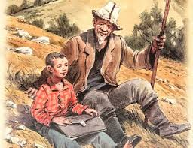
Примерный ответ
Цитата | Комментарий
«Никто не относился к Момуну с тем уважением, каким пользуются люди его возраста». | Дед Момун – самый близкий человек для мальчика. Он совсем не хитрый, наивный, и потому все смеются над ним. В повести, как часто и в жизни, получается так, что лучшие люди бедны, несчастливы, унижены теми, кто имеет власть и силу.

Slide 17
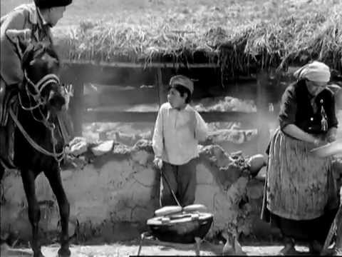
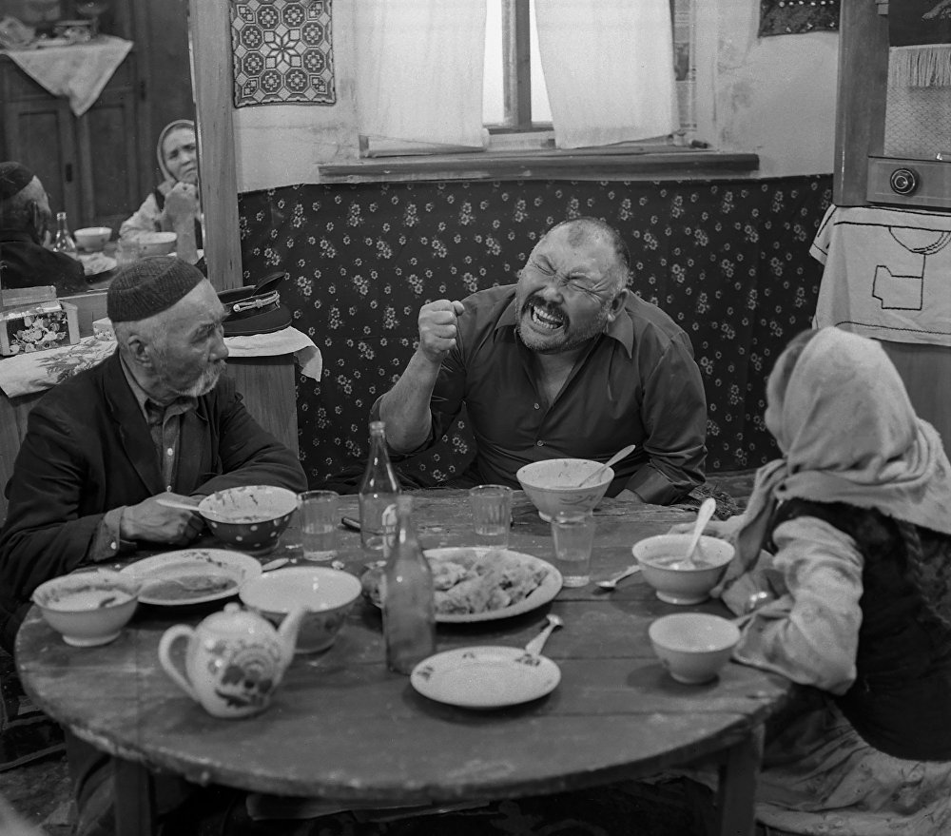
Спрогнозируйте отношение окружающих, если бы дед Момун обладал более жёстким характером.

Slide 18

Прогноз
Я думаю, что тогда Момуна уважали бы и чтили, как полагается чтить аксакала.

Slide 19
Прочитайте в хрестоматии 1-3 части повести и вступите в диалог с автором.
Диалог с автором
Вопрос | Предположения учащихся
Почему старик Момун, «этот смиренный тихий человек, не обидевший за всю свою жизнь и мухи, вдруг осмелился перечить Орозкулу?»
2. Что означает высказывание, адресованное мальчику: «Ты отверг то, с чем не мирилась твоя детская душа»?
3. Почему Орозкул, знавший о любви Момуна к сказкам о Рогатой Матери-оленихи, составил план, который разбил сердце старику?

Slide 20
Проверьте себя
Вопрос | Предположения учащихся
Почему старик Момун, «этот смиренный тихий человек, не обидевший за всю свою жизнь и мухи, вдруг осмелился перечить Орозкулу?» | Старик очень переживал из-за того, что он вовремя не забрал мальчика из школы. Он очень любил внука, жалел его и был единственной родной душой для ребёнка.
2. Что означает высказывание, адресованное мальчику: «Ты отверг то, с чем не мирилась твоя детская душа»? | Детская душа мальчика полна добра и чистых помыслов. Весь маленький мирок представлений о жизни рушится, когда дед убивает марала. У мальчика не было поддержки в лице родителей. Он не выдержал суровой действительности.

Slide 21
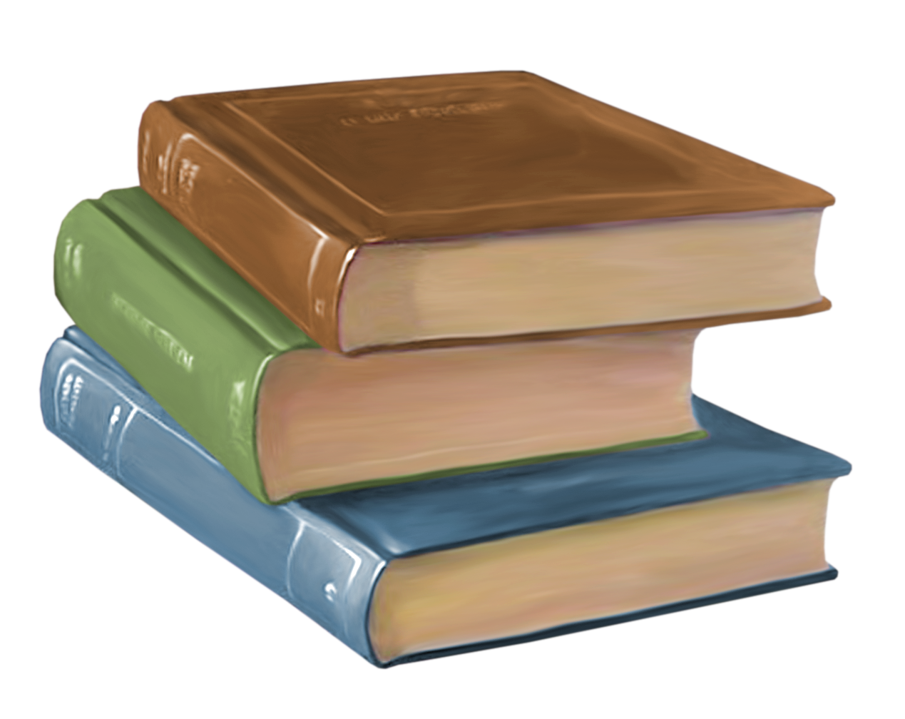
Вопрос | Предположения учащихся
3. Почему Орозкул, знавший о любви Момуна к сказкам о Рогатой Матери-оленихи, составил план, который разбил сердце старику? | Орозкул обижен на свою судьбу: «бог не дал ему собственного сына, своей крови», «жалость к себе и злоба» кипят в его душе – поэтому он хочет, чтобы страдали все.

Slide 22
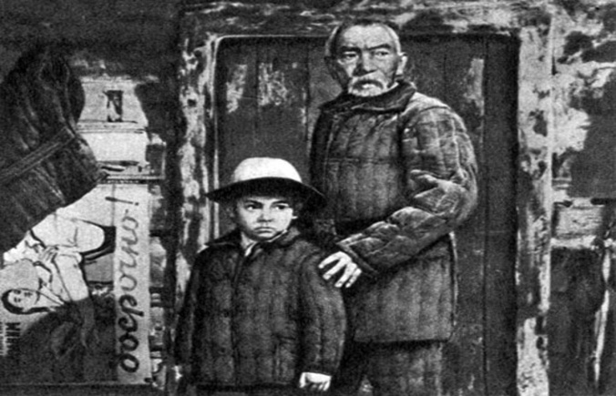
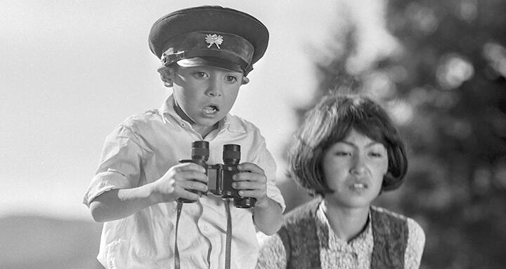
Спрогнозируйте действия героев и сюжет повести при реализации желания мальчика, заполнив двухчастный дневник.
Цитата | Прогноз учащихся
«Он заснул тревожным сном и, засыпая, умолял Рогатую мать-олениху принести берёзовый бешик для Орозкула и тётки Бекей. Пусть у них будут дети!»

Slide 23
Примерный ответ
Цитата | Прогноз учащихся
«Он заснул тревожным сном и, засыпая, умолял Рогатую мать-олениху принести берёзовый бешик для Орозкула и тётки Бекей. Пусть у них будут дети!» | Сердце Орозкула смягчится, он перестанет издеваться над домочадцами. Тётка Бекей перестанет страдать и плакать. Это благотворно скажется на отношениях с окружающими людьми и с окружающей средой. Не произойдёт убийства святого для киргизов марала.

Slide 24

Рефлексия
Что мне понравилось | Что мне понравилось | Пожелание

Slide 25
Примерные ответы
Что мне понравилось | Что мне понравилось | Пожелание
Я смог (-ла) выяснить взаимоотношения героев; сформулировать нравственные проблемы в повести. | Я испытал(-а) жалость к сироте. Пронзительная повесть тронула меня. | Посмотреть фильм «Белый пароход».

Slide 26
ИТОГИ УРОКА:
вы рассмотрели нравственные проблемы, поднятые Ч. Айтматовым
в повести «Белый пароход»;
извлекли и синтезировали информацию, сделали выводы на основе полученных сведений, выражая собственное мнение;
использовали простые и сложные предложения, соответствующие ситуации устного или письменного общения.

Slide 27

Баршаға қолжетімді, сапалы білім!
Үш тілді
Цифрлы Қазақстан
Нәтижелі
Қол
жетімді
Дербес оқыту
Тиімді
Білімді бағалау
Заманауи технология
Качественное образование,
доступное всем!

